Slide 1
BACA GAZI ARITIMI SONUCU ELDE EDİLEN ARITIM ATIĞININ GÜBRE OLARAK KULLANILABİLİRLİĞİNİN ARAŞTIRILMASI PROJESİ
GIDA TARIM VE HAYVANCILIK BAKANLIĞI
ARAŞTIRMA GELİŞTİRME
DESTEK PROGRAMI PROJELERİ

Slide 2
2. Anahtar kelimeler
Fosil yakıtlar,
Temiz teknoloji,
Baca gazı arıtımı,
Gübre üretimi,
Karbon emisyon azaltımı,
Ekonomik katma değer.

Slide 3
3. Amaç
Fosil yakıt (kömür/petrol) kullanan işletmelerden kaynaklanan,
SOx (Kükürt oksit),
COx (Karbon oksit),
NOx (Azot oksit),
PM (Uçucu partikül madde),
VOC (Volumetrik Organik Karbonlar),
gibi hava kirleticilerinin temiz teknoloji ile arıtılması ve
arıtım atığının gübre olarak kullanılmasıdır.

Slide 4
4. Projenin yenilikçi yönü
Temiz ve yerli teknoloji kullanılması,
Çevrenin korunması,
Arıtım atığının ürüne dönüştürülmesi,
Su ve enerji tasarrufu yapılması,
Arıtım maliyetlerinin geri kazanılması,
Karbon emisyonlarının azaltılması,
Atık depo alanı ve bertarafına gerek olmaması.

Slide 5
5. Baca gazı arıtımında tespit edilen değerler
Tek ünitede tek işlemde | Baca gazı arıtım yüzde oranları %
Kükürt dioksit SO2 | 98-99
Karbon oksitler ( CO – CO2 ) | 70
Azot oksitler ( NO – NOx ) | 70
Uçucu organik karbonlar ( VOC ) | 15 - 65
Uçucu partikül madde (PM) ( Elektro filtre çıkışı ) | 65
Su tasarrufu | 20
Enerji Tasarrufu | 20
Arıtım maliyet tasarrufu | 100
Koku | Hissedilmemiştir

Slide 6
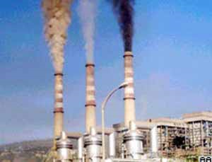
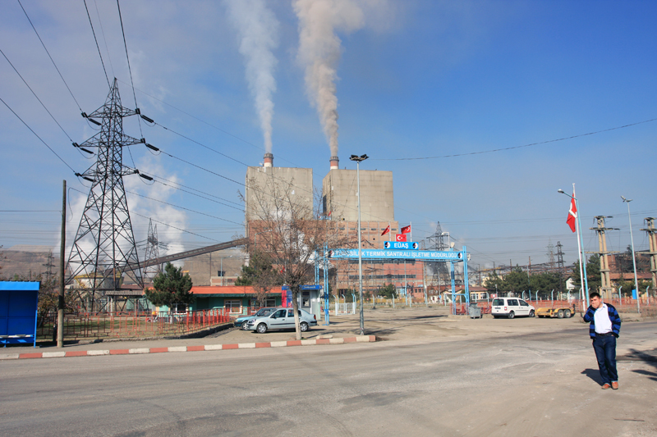
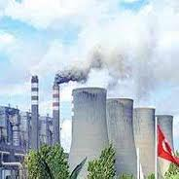
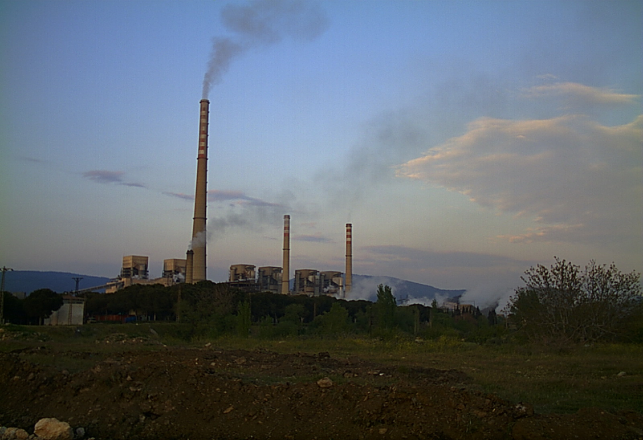
6. Muğla Yatağan Kütahya Tunçbilek Kahraman Maraş Afşin – Elbistan Kütahya Soma

Slide 7
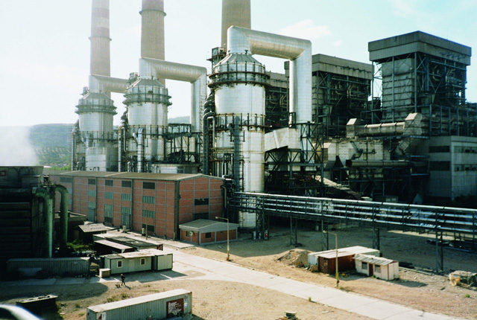
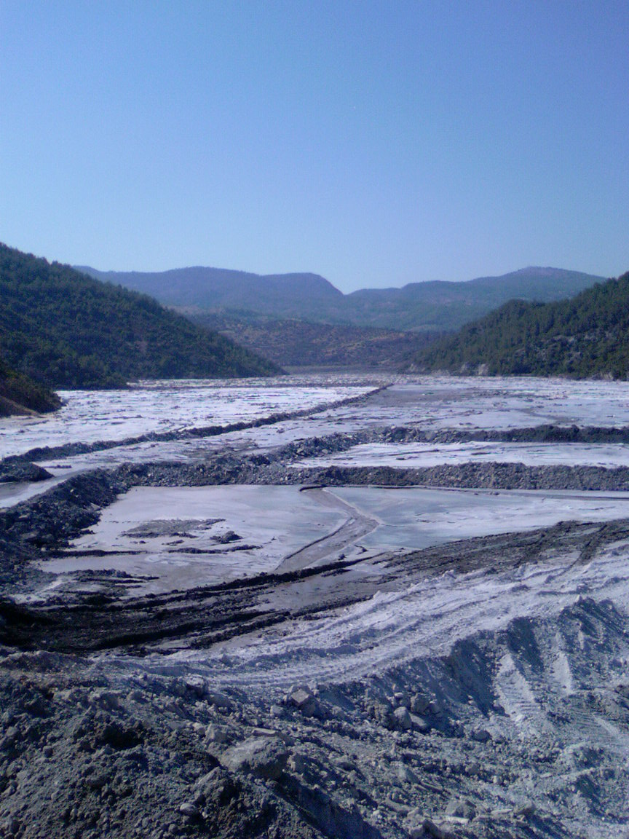
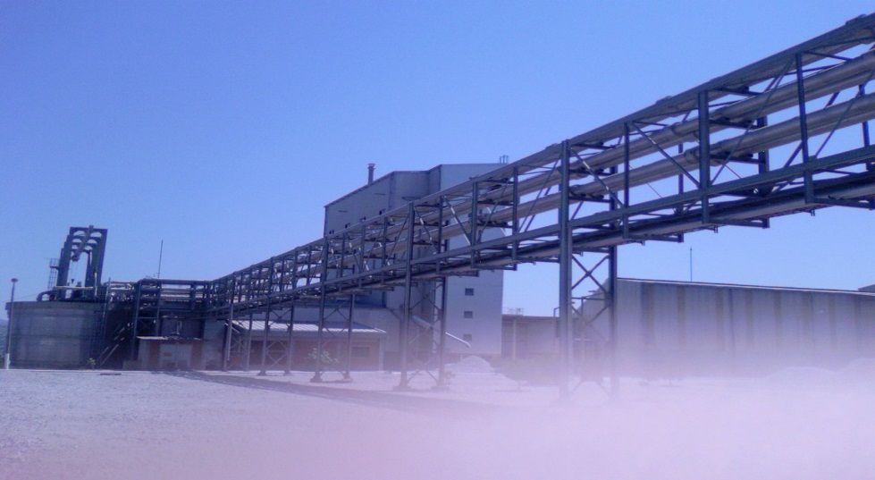
7. Bir baca gazı arıtım ünitesi ve atık barajı

Slide 8
8. Yeni teknoloji iş akım şeması

Slide 9
10.

Slide 10
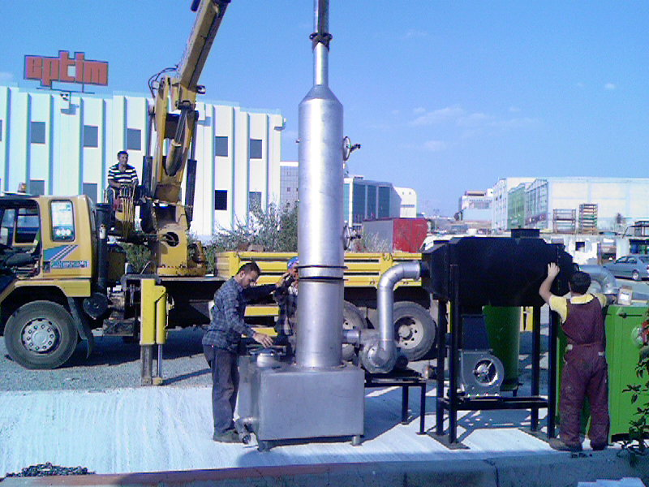

Slide 11
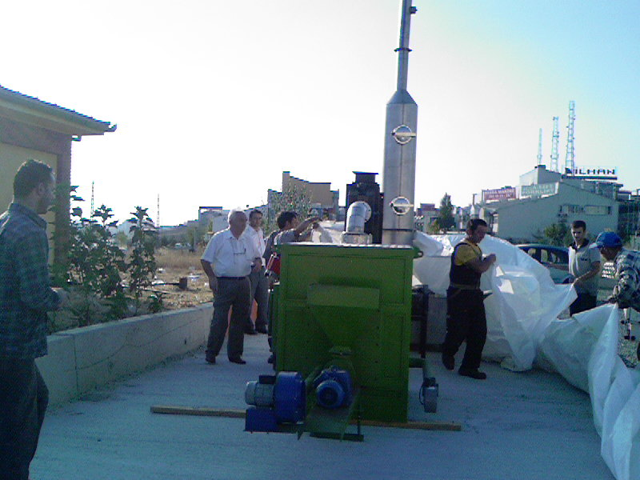

Slide 12
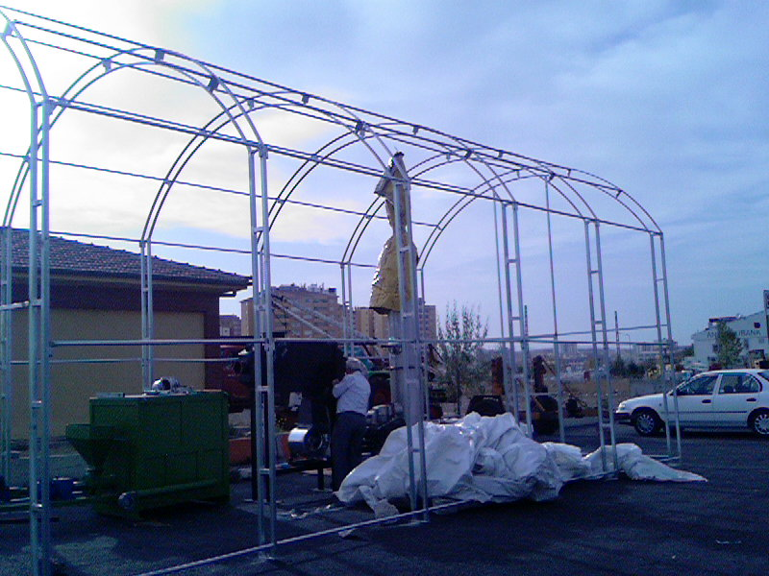

Slide 13
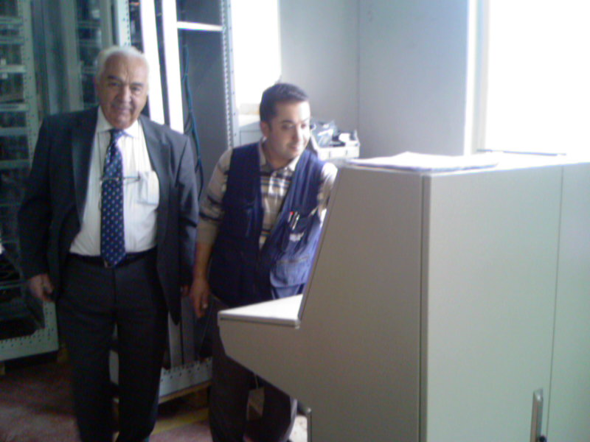
13.Prototip üretimi

Slide 14
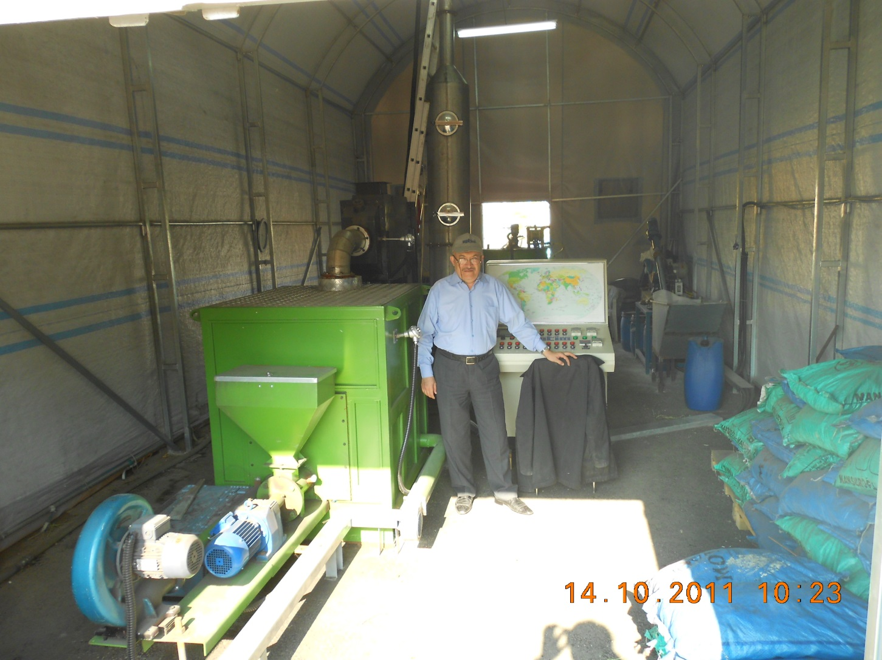
14. Prototip genel görünüm

Slide 15
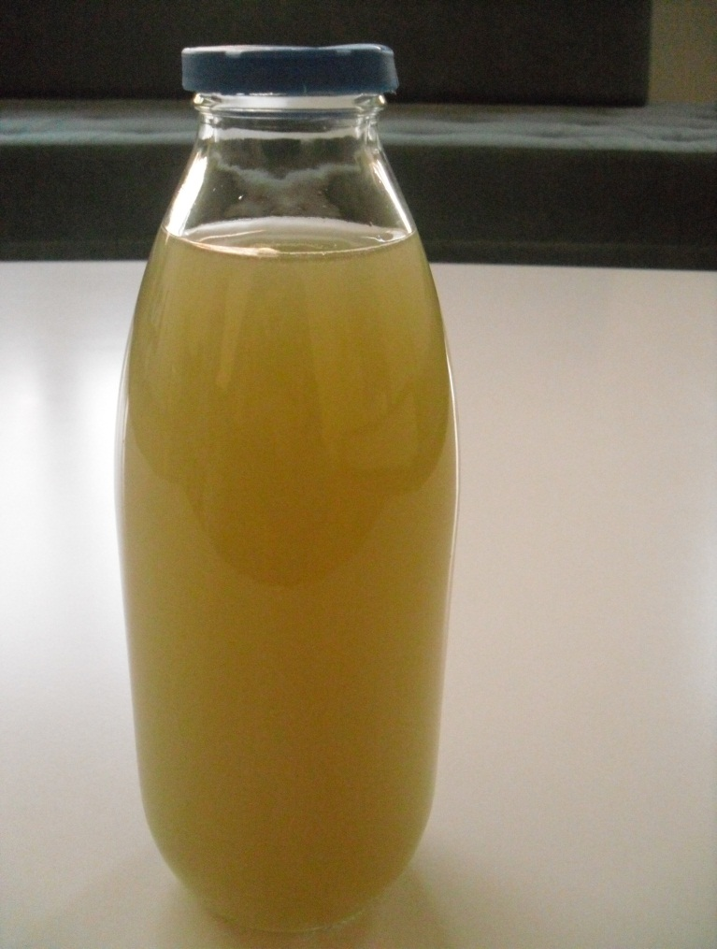
15. Arıtım atığı sıvı gübre

Slide 16
16. Arıtım atığı gübrenin içeriği
Elementler | Miktar mg/kg | Yasal seviye mg/kg | Elementler | Miktar mg/kg
Si | 49250 |  | Ga | 0,3
P | 50,8 |  | As | 0,2
S | 592,2 |  | Br | 0,1
Cl | 169,4 |  | Sr | 1,8
K | 2912 |  | Zr | 1,1
Ca | 1771 |  | Mo | 2,8
Ti | 39,5 |  | In | 0,5
N | 359 |  | Sn | 2,2
Cr | 10,2 | 270 | Sb | 0,7
Ni | 2,9 | 120 | Te | 3,4
Cu | 5,8 | 450 | I | 2,1
Zn | 10 | 1100 | Ba | 4,6
Cd | 0,5 | 3 | La | 7,1
Hg | 0,3 | 5 | Ce | 11
Pb | 0,9 | 150 | Tl | 0,3
Mn | 8,3 |  | Bi | 0,3
Fe | 303,1 |  | Co | 3

Slide 17
17. Arıtım Atığı Gübrenin Özellikleri
Yavaş Salımlı,
Mineralli, iz elementli,
Amonyum nitrat, Amonyum sülfat ve bikarbonatlı,
Toprak düzenleyici özellikli,
Su tutma kapasitesi yüksek,
Çeşitli formülasyon yapımına uygun olması.

Slide 18
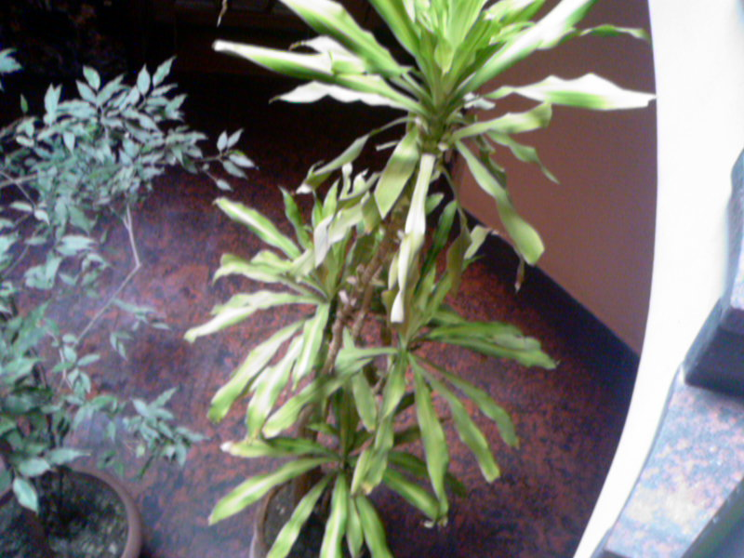
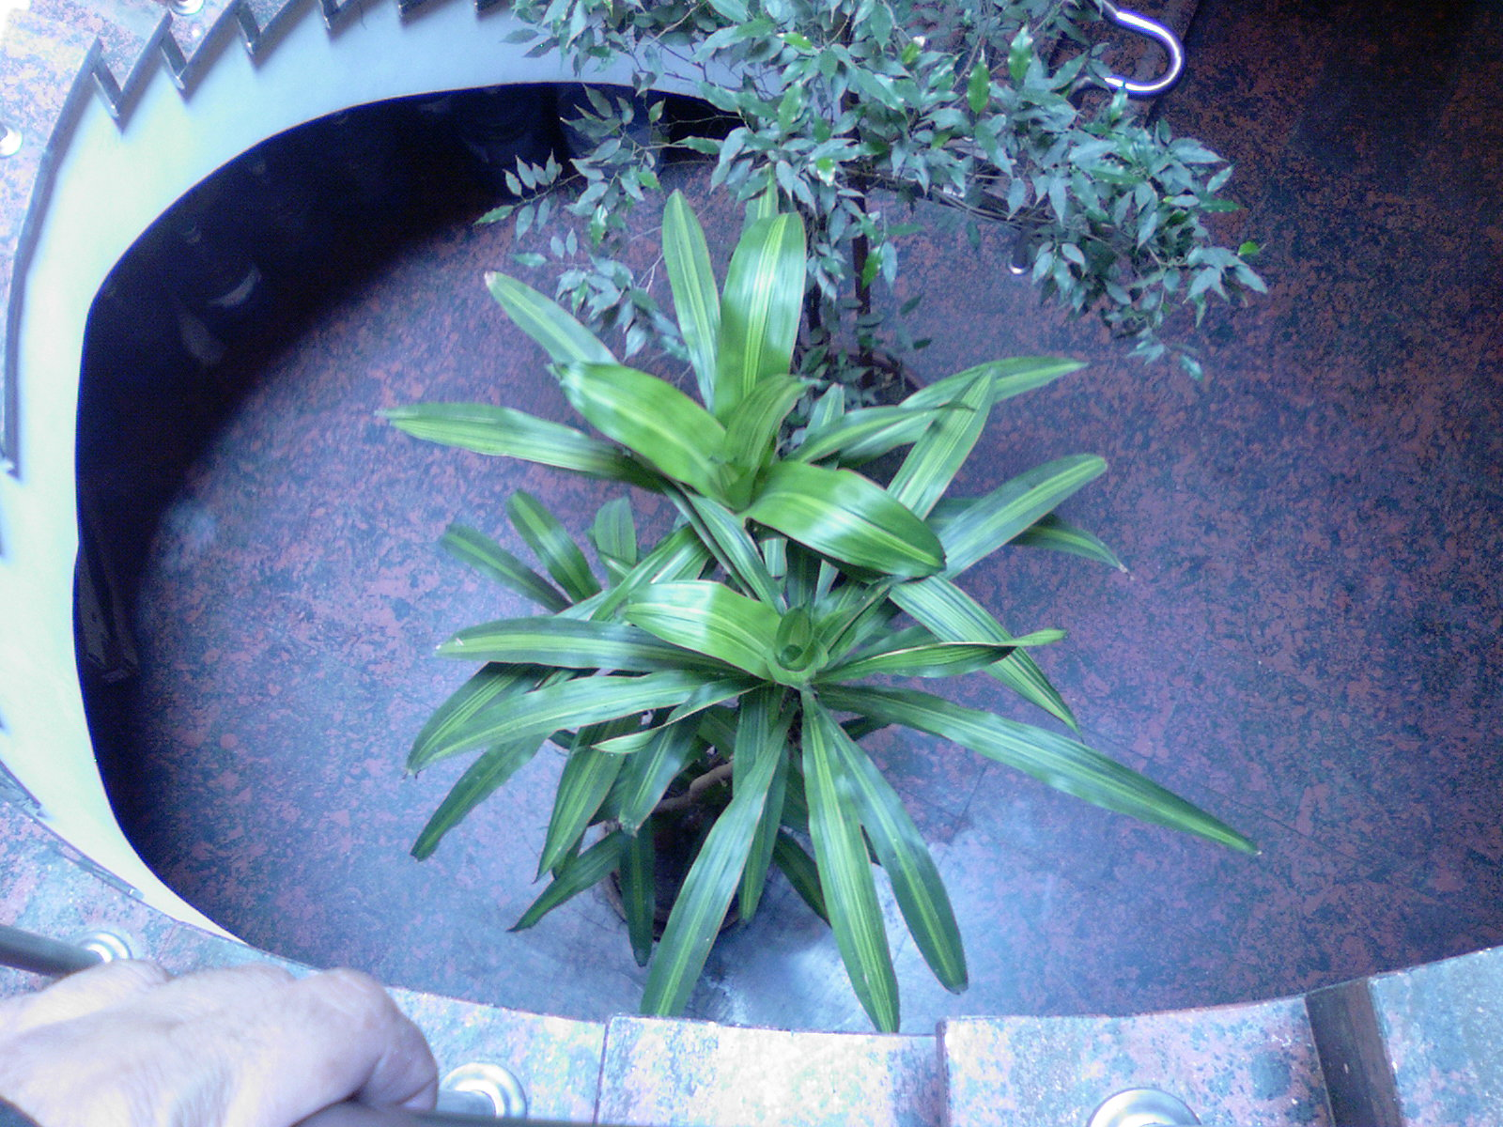
18. Ekim 2010 Aynı bitki Temmuz 2011

Slide 19
19. Projede emeği geçenler
Proje Yürütücüsü: Doç. Dr. Fatih ER
SELÇUK Üniversitesi ÇUMRA Meslek Yüksek Okulu Müdürü KONYA
Prof. Dr. Mehmet Rüştü KARAMAN
YÜKSEK İHTİSAS Üniversitesi Rektörü ANKARA
Prof. Dr. Metin TURAN
YEDİTEPE Üniversitesi İSTANBUL
Dr. Adem GÜNEŞ
ATATÜRK Üniversitesi ERZURUM
Nihat GÜÇLÜ Sanayici İş Adamı
Halil KAZAZ Ekonomist İş Adamı
Selami BEKMEZCİ Ziraat Müh. Çevre Uzmanı

